Slide 1

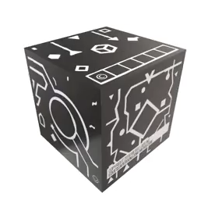

Slide 3
Notes:
CARA SUPERIOR (1.JPG)

Slide 4
Notes:
CARA DERECHA (2.JPG)

Slide 5
COPYRIGHT 2018 MERGE LABS INC.
EDUESCAPEROOM.COM/MERGECUBE
Notes:
CARA FRONTAL (3.JPG)

Slide 6
Notes:
CARA IZQUIERDA (4.JPG)

Slide 7
Notes:
CARA POSTERIOR (5.JPG)

Slide 8
Notes:
CARA INFERIOR (6.JPG)

Slide 9
Notes:
CARA SUPERIOR - PRIMERA CARA DEL CAMINO

Slide 10
Notes:
CARA DERECHA - SEGUNDA CARA DEL CAMINO

Slide 11
COPYRIGHT 2018 MERGE LABS INC.
EDUESCAPEROOM.COM/MERGECUBE
Notes:
CARA FRONTAL - TERCERA CARA DEL CAMINO

Slide 12
Notes:
CARA IZQUIERDA - QUINTA CARA DEL CAMINO

Slide 13
Notes:
CARA POSTERIOR - SEXTA CARA DEL CAMINO

Slide 14
Notes:
CARA INFERIOR - CUARTA CARA DEL CAMINO

Slide 15
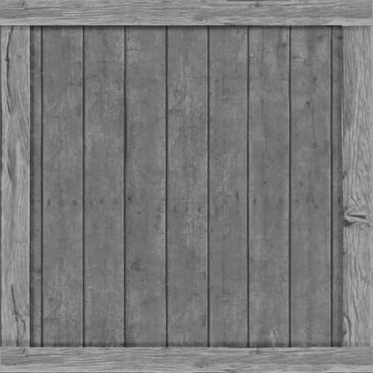

fin
Multiplica por 5 la suma de las soluciones de los 4 retos para descubrir la combinación que abre el candado de 3 cifras
inicio
Notes:
CARA SUPERIOR (1.JPG)

Slide 16
1. ¿Cuántos cuadrados hay en la figura?
Notes:
CARA DERECHA (2.JPG)

Slide 17

2. Un millonario colecciona helicópteros. ¿cuántos tiene en total sabiendo que todos menos dos son rojos, todos menos dos son negros y todos menos dos son blancos?
Notes:
CARA IZQUIERDA (4.JPG)

Slide 18

4. Tengo cuatro veces la edad que tú tenías cuando yo tenía la edad que tu tienes.
tengo cuarenta años. ¿cuántos años tienes tu?
Notes:
CARA FRONTAL (3.JPG)

Slide 19
( + + + )
x 5 = ???
Notes:
CARA INFERIOR (6.JPG)

Slide 20

3. En doce horas, ¿cuántas veces forman Un ángulo recto las dos agujas del reloj?
Notes:
CARA POSTERIOR (5.JPG)

